Slide 1

Useful IT tools for
teachers
Účastníci:
Mgr. Kateřina Dvořáková, MBA, Mgr. Danuše Karlíková, MBA

Slide 2
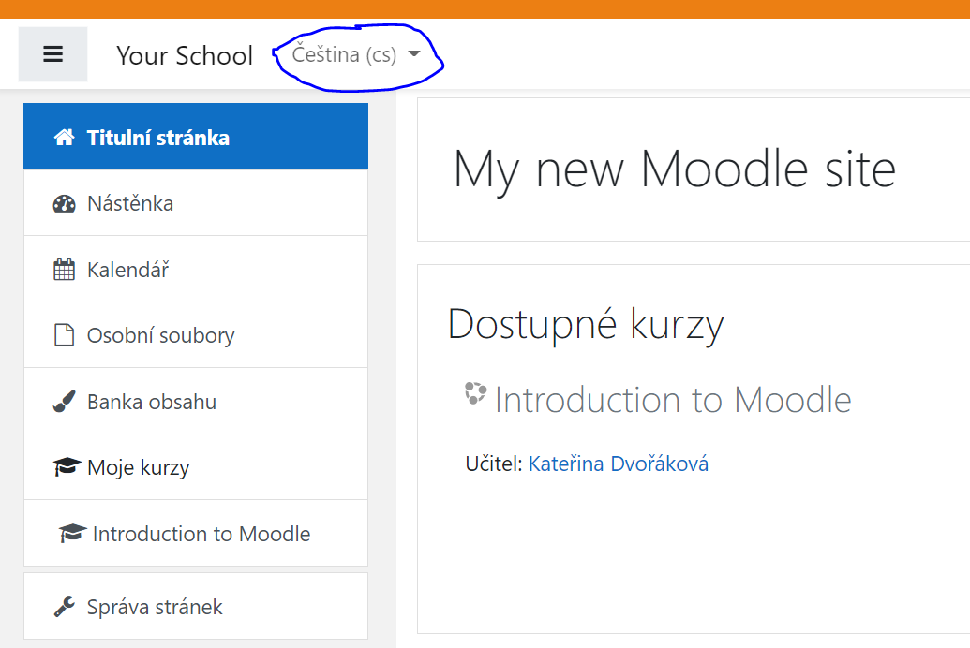
MOODLE – zdarma na 45 dnů
Moodle.com

Slide 3
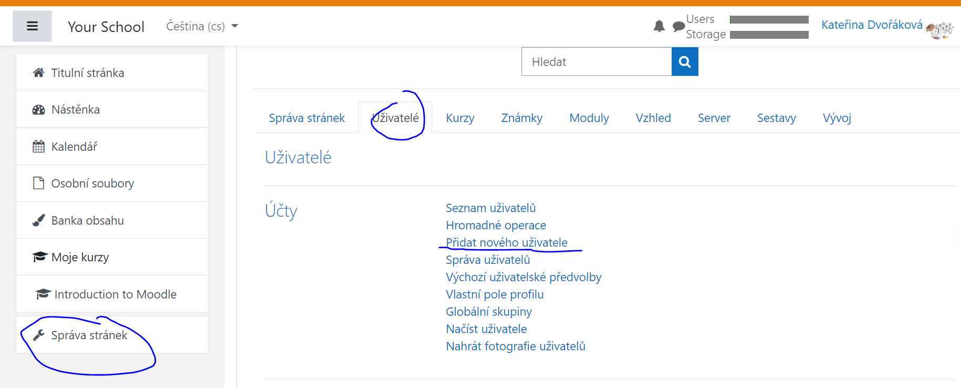

Slide 4


Slide 5
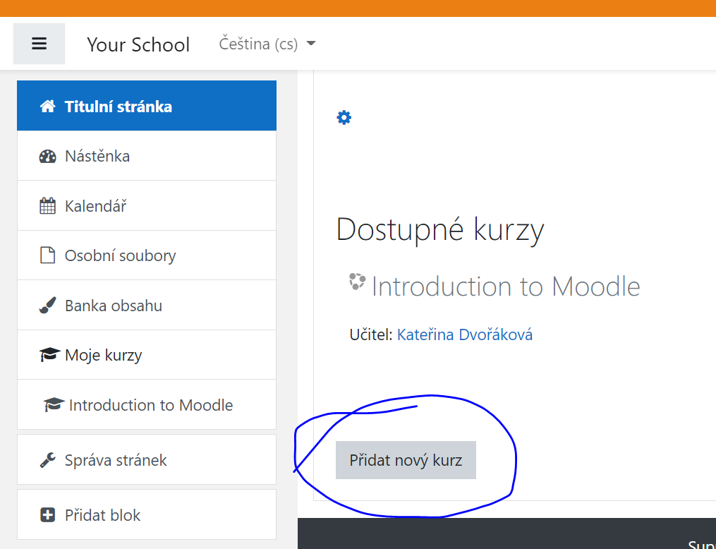

Slide 6
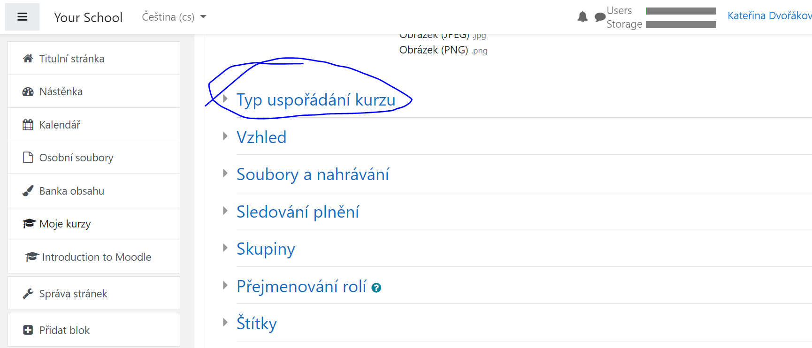

Slide 7


TŘI RŮZNÁ TÉMATA MATERIÁLŮ

Slide 8


Slide 9
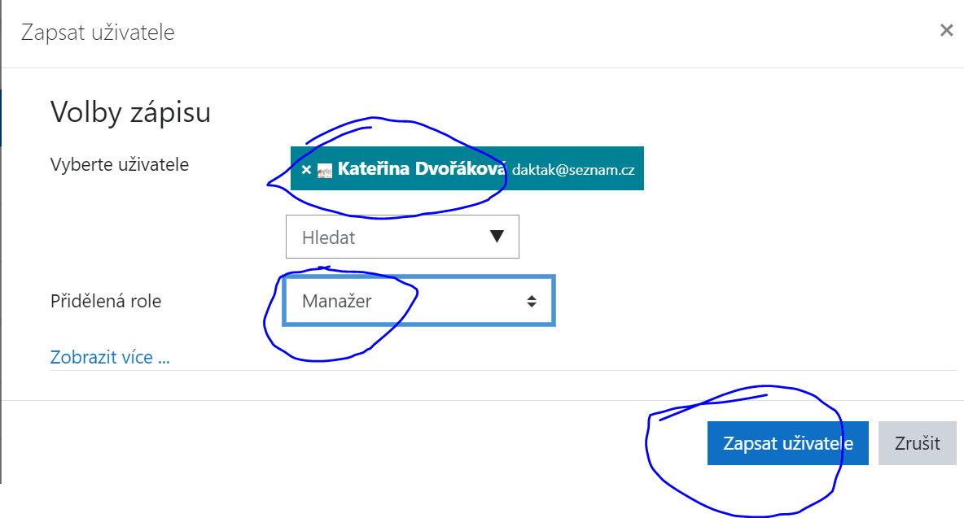

Slide 10


Slide 11
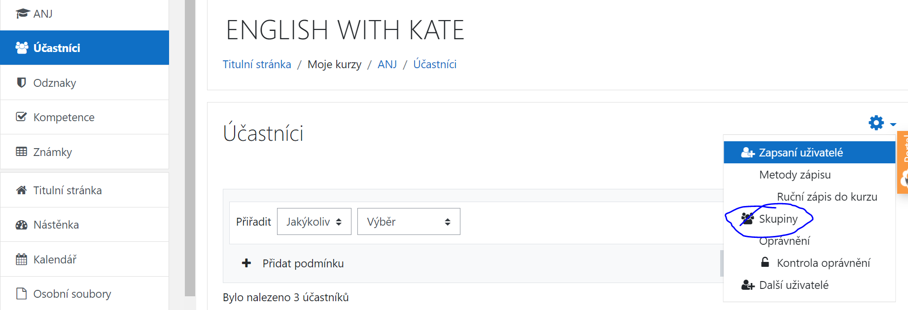

Slide 12
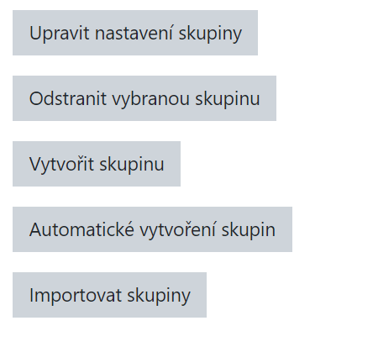
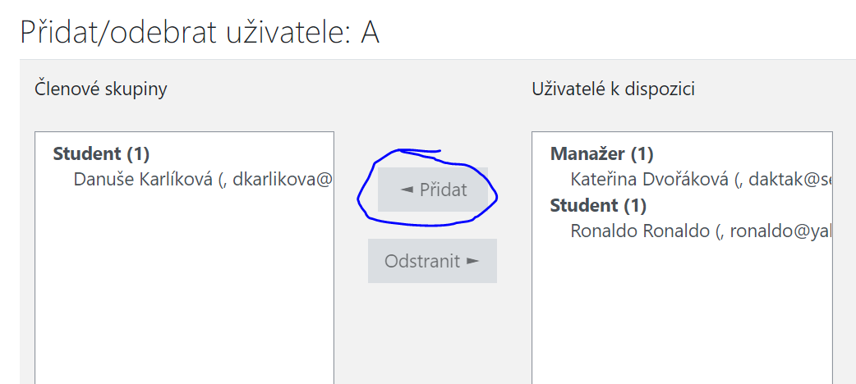
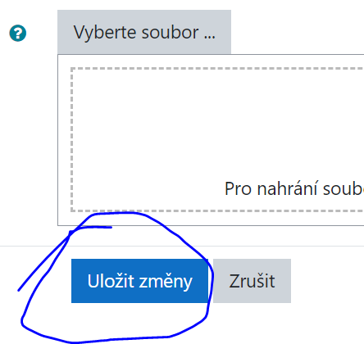
3.
1.
2.

Slide 13
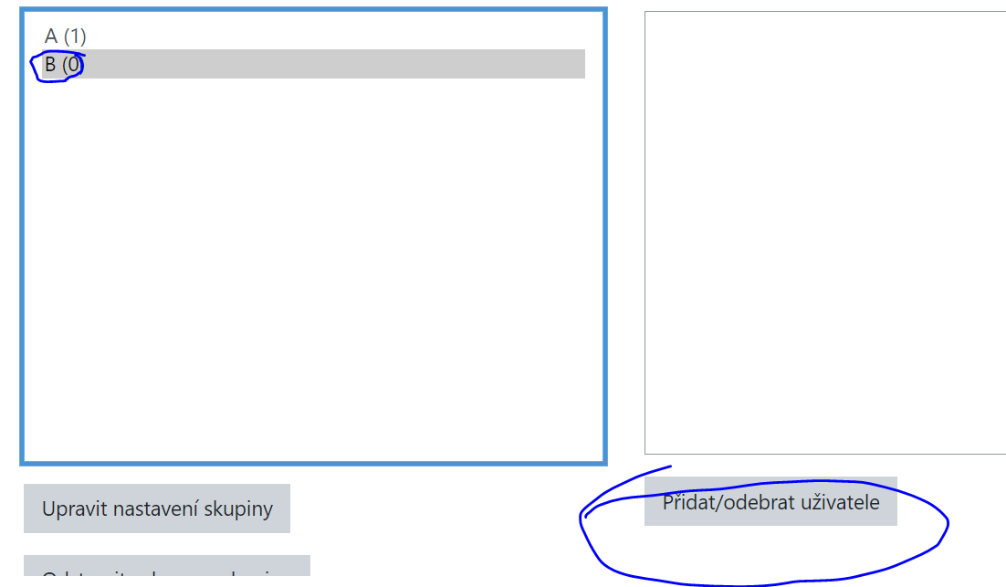

Slide 14
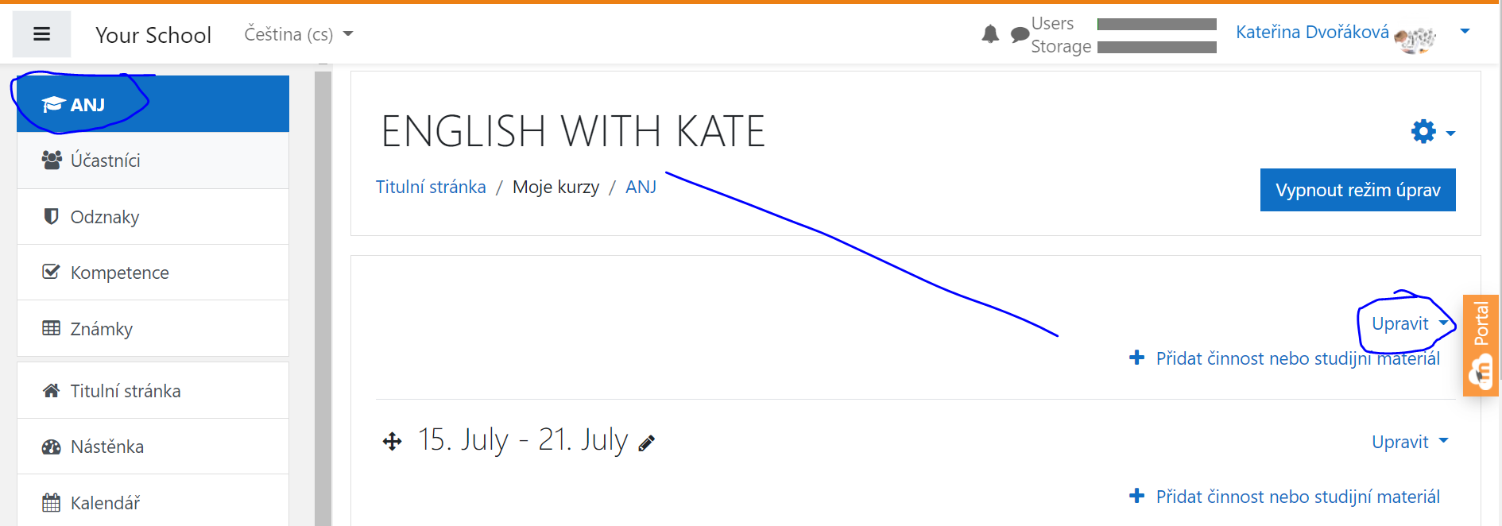

Slide 15
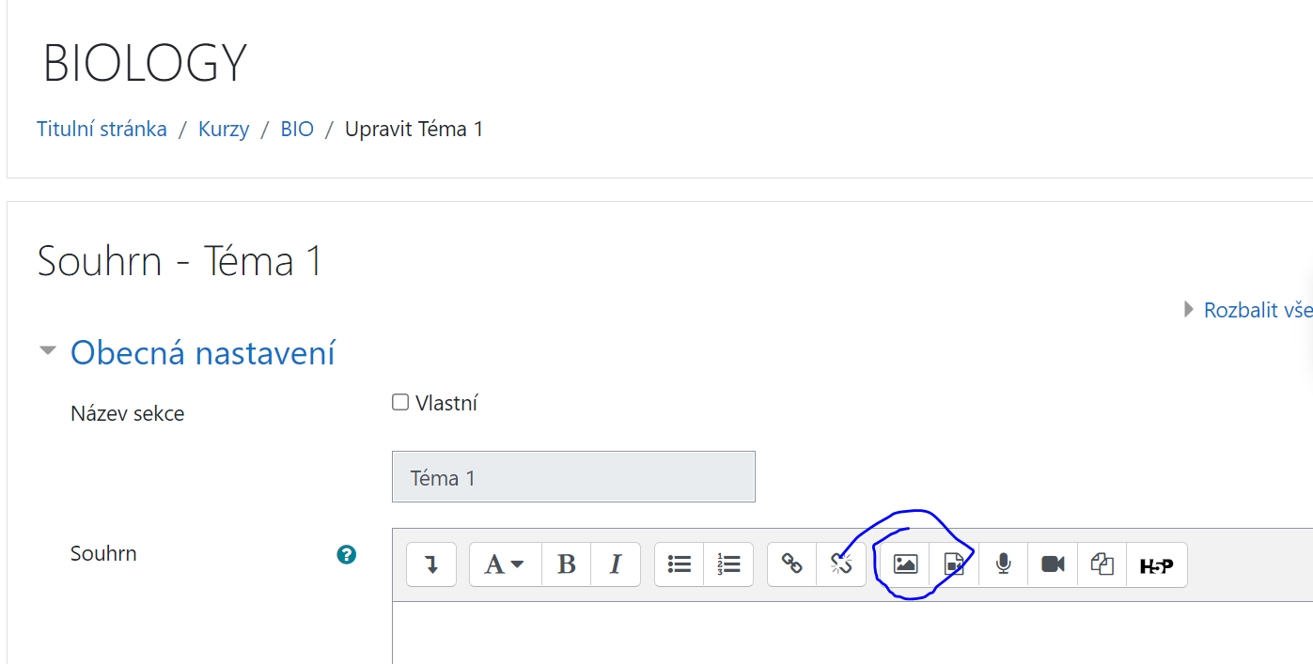

Slide 16
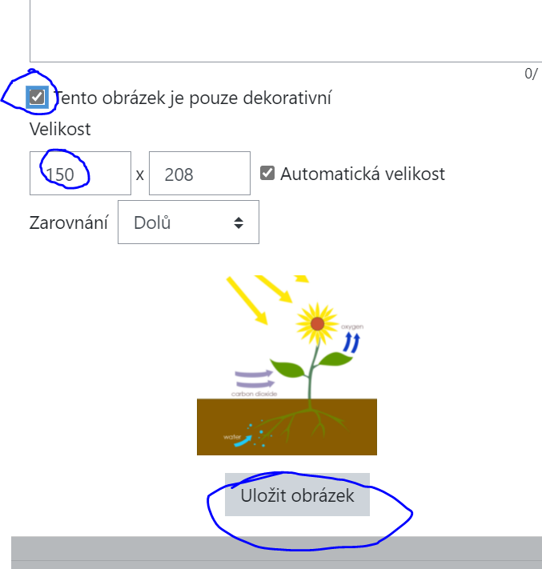

Slide 17
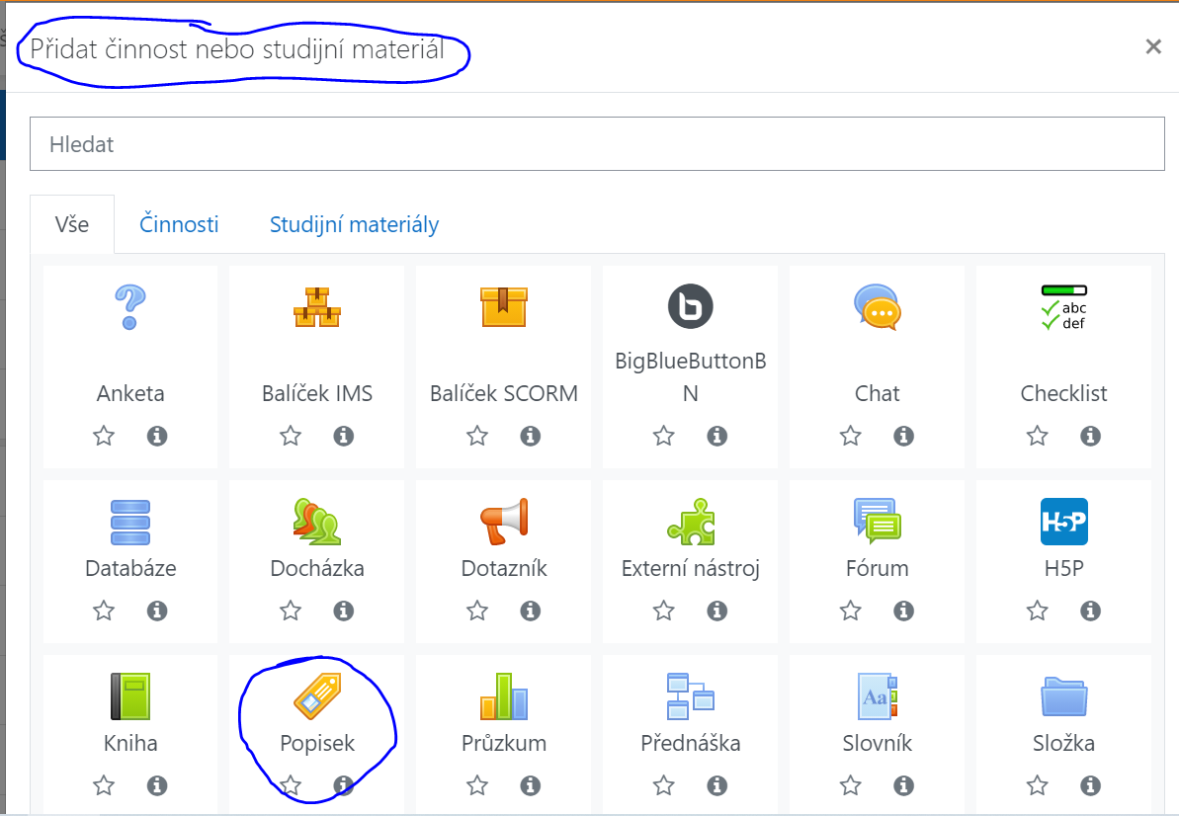

Slide 18
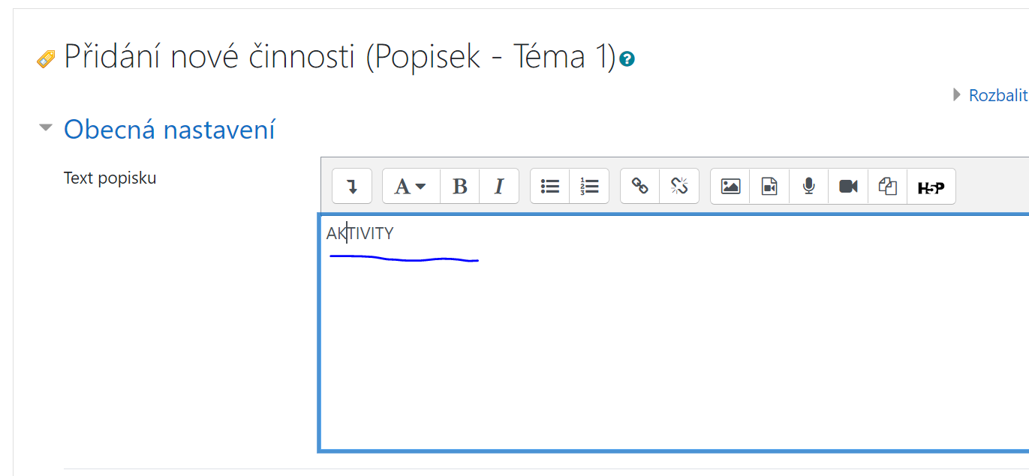
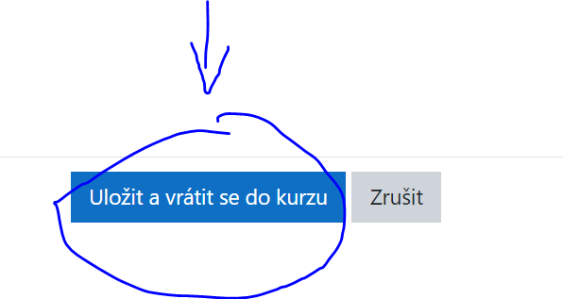

Slide 19
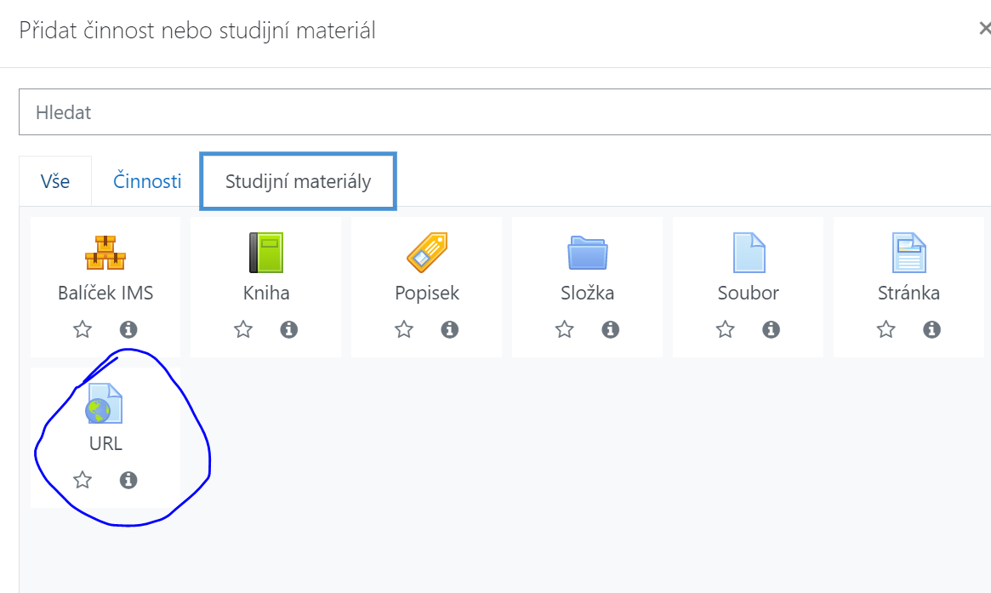

Slide 20
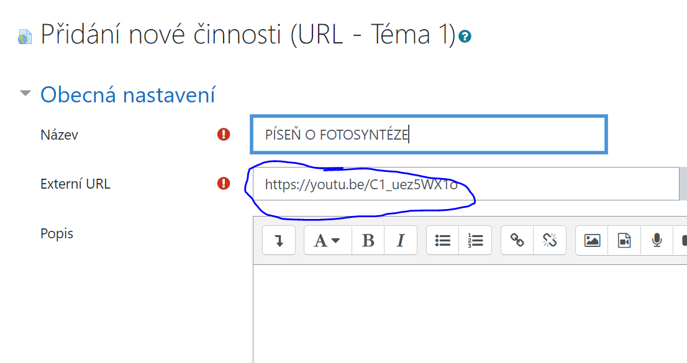

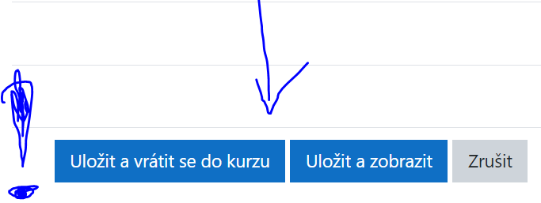

Slide 21
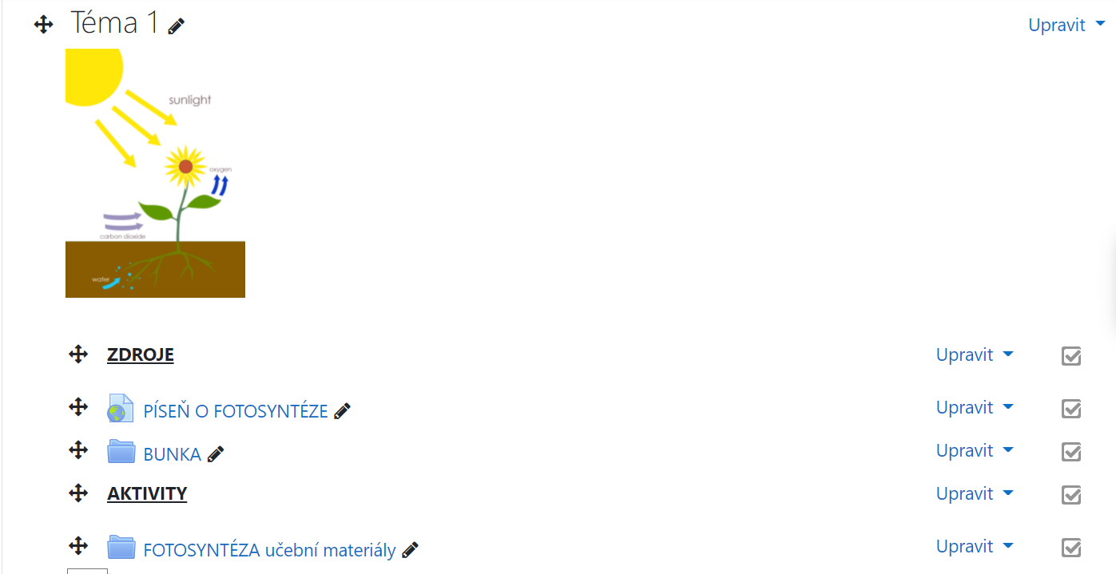

Slide 22
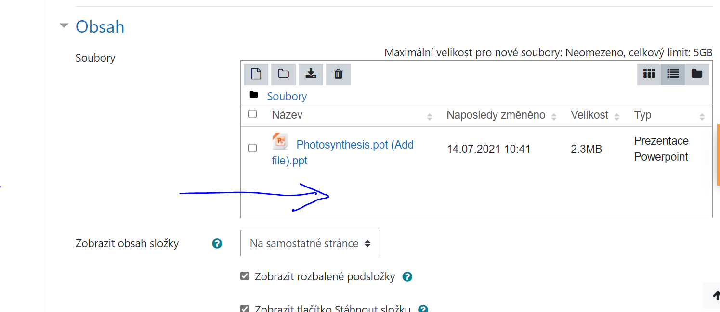
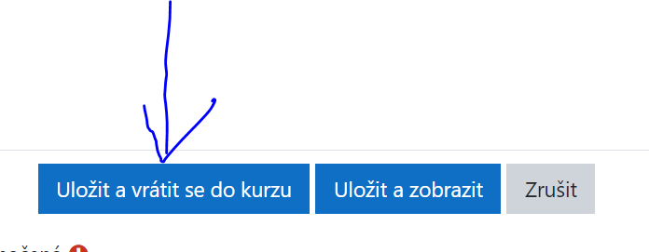
Soubory sem můžu přetáhnout přetažením šipkou

Slide 23
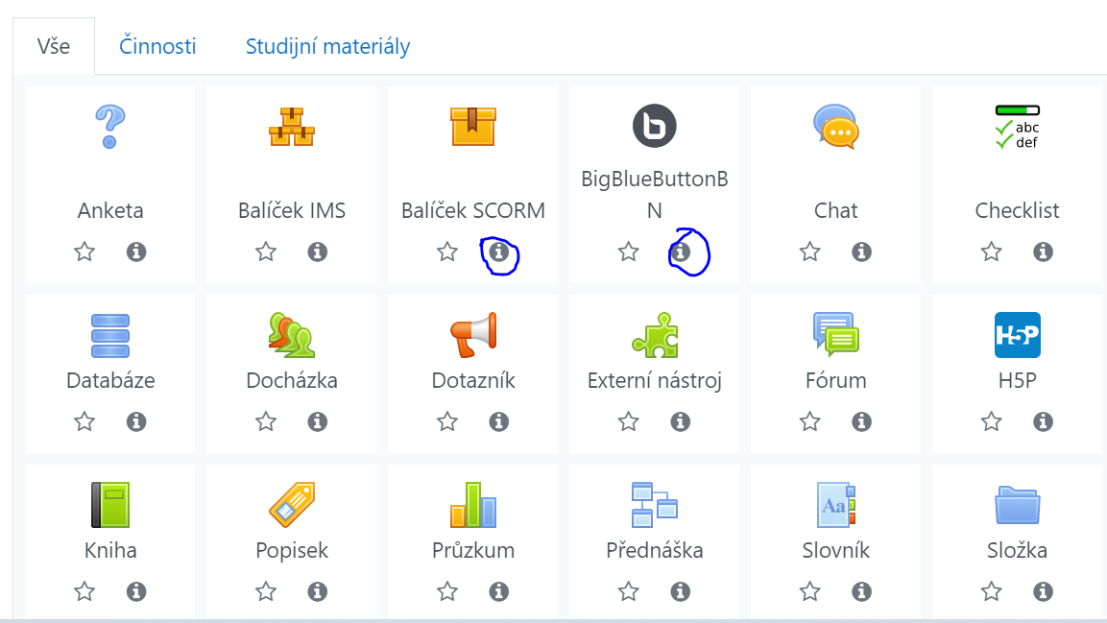
Vše je srozumitelně vysvětleno

Slide 24
Spolufinancováno z programu Evropské Unie Erasmus+
Podpora Evropské komise pro vydání této publikace nepředstavuje potvrzení obsahu, který odráží pouze názory autorů, a Komise nemůže nést odpovědnost za jakékoli použití informací v ní obsažených.

